Slide 1
April in Stein
Interkulturelles Project

Slide 2
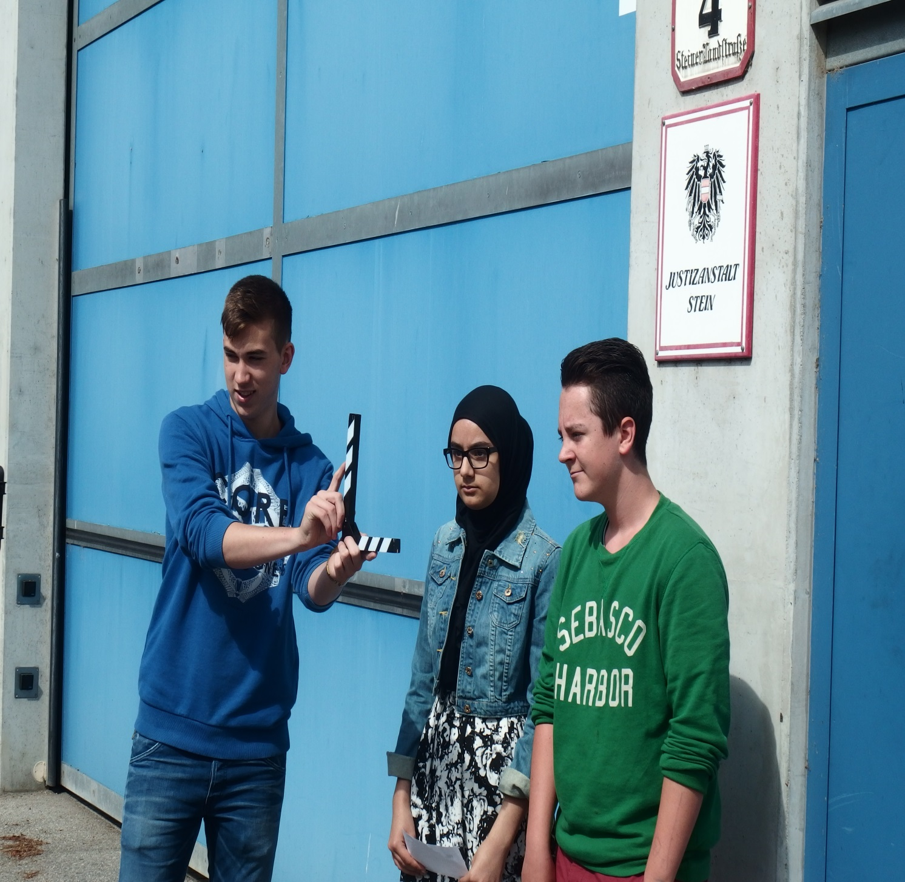

Slide 3
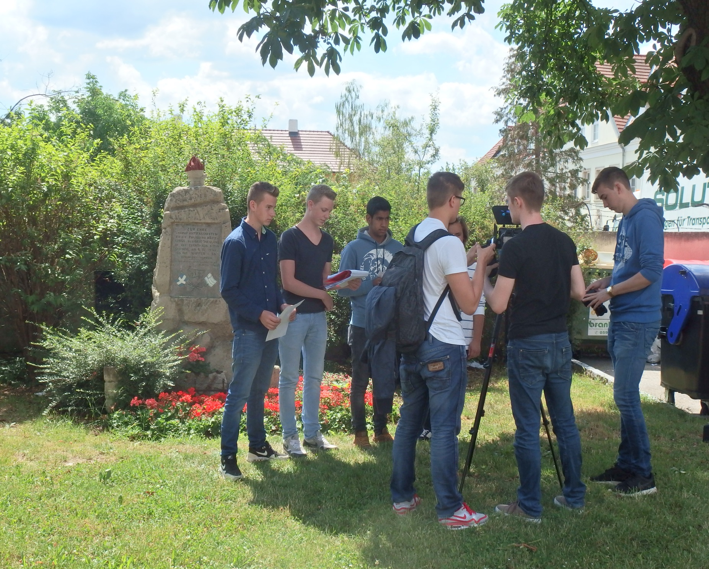

Slide 4
April in Stein
Stellvertreter Projekt mit
Katharina Veldhues
Gottfried Schuhmacher

Slide 5
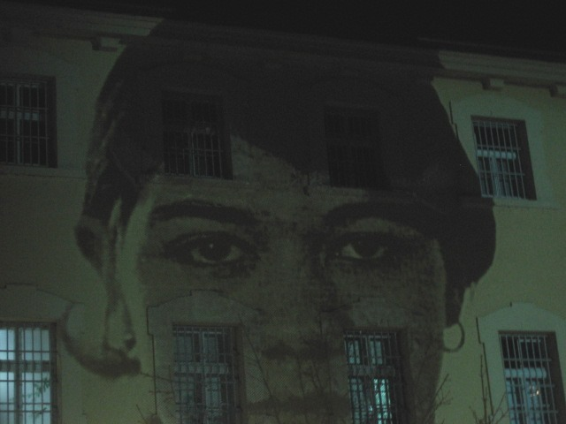

Slide 6
April in Stein
Projekt mit Step 21 in Berlin
Massaker in Stein

Slide 7
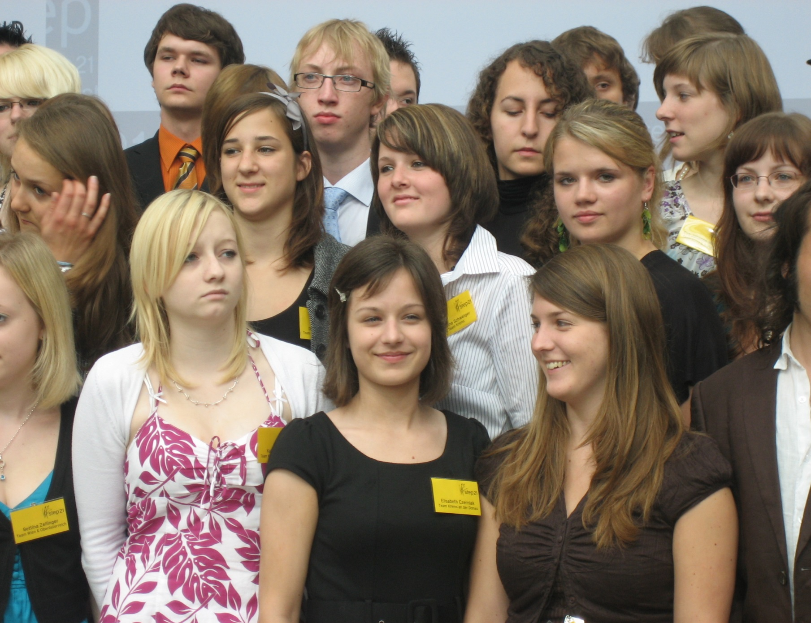

Slide 8
